Slide 1

O’zbekiston Respublikasi Qishloq va Suv xo’jaligi Vazirligi
Toshkent Irrigatsiya va Melioratsiya Instituti
IGTIQ va UF fakulteti KT:GTINSF II-11 guruh talabasinig
AA va IChJA fanidan bajargan
Mustaqil ishi
Bajardi: Azamov Mirzohid
Tekshirdi: Gaziyeva Ra’no
Toshkent 2013 yil.

Slide 2
Rele’fi murakkab baland joyda joylashgan yerlarni sug’orishda va boshqa ko’p hollarda gidromashinalar yordamida suv beriladi. Mexanik suv ko’tarish usuli tarmoq miqyosida berilgan butun maydonni, shuningdek ayrim qismlarini sug’orishda ishlatilishi mumkin.
Nasoslar yordamida suv chiqarishga mo’ljallangan gidromexanik va energetik asbob - uskunalar va gidrotexnika inshootlari majmuiga nasos stansiyasi deyiladi.
Nasos stansiyalarining asosiy asbob uskunalari ularga o’rnatilgan nasos agregatlari (nasos va elektr motori) hisoblanadi.
Nasos deb, tashqaridan uzatilgan energiyani suyuqlik oqimining bosim energiyasiga aylantirib beruvchi gidravlik mashinaga aytiladi.
Nasosning uzatkich va surgich qismlaridagi solishtirma energiyalar ayirmasiga nasosning bosimi deyiladi.

Slide 3
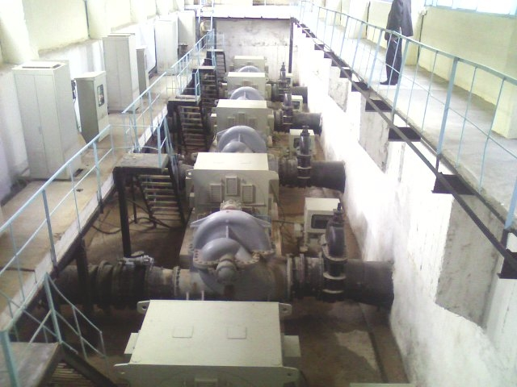

Slide 4
Umuman nasos stansiyalari belgilangan ish rejimlari asosida avtomatlashtiriladi. Ko’p hollarda stansiyalarni ishini qisqa muddati kuchlanishi yo’qotishlari natijasida qayta ishga tushirish tanlangan agregatlarni ishga tushirish rezervni qo’shish va boshqa vazifalar uchun avtomatik ravishda amalga oshiriladi.
Nasos agregetlari va uskunalari avtomatik ravishda ishga tushirilganda boshqaruv signali har bir agregat va uskunaga alohida mexanizmlarni ketma ket ishga tushiradi, to’xtatadi va normal ish holatlarini ta’minlaydi. Agregatlarni avariya holatlarida ishdan to’xtab kolishi, to’liq ishdan chiqish holatlarini avtomatik himoyalash va signallash vositalari bilan ta’minlanadi. Bundan tashqari nasos stansiyalarida bir qator markazlashgan uskunalar va suv ta’minoti, vakuum tizim, ventilyatsiya, isitish tizimi ham avtomatlashtirilishi zarur.
Avtomatlashtirilgan nasos stansiyalarida nasos agregatlari va markazlashtirilgan uskunalar operativ xizmat xodimlari tomonidan beriluvchi birlamchi impulьslar asosida boshqariladi. Bu holda aloxida uskunalar avtomatik rejimda ishlaydi. Bunday uskunalar soni ekspluatatsiya rejimlari asosida aniqlanadi.

Slide 5
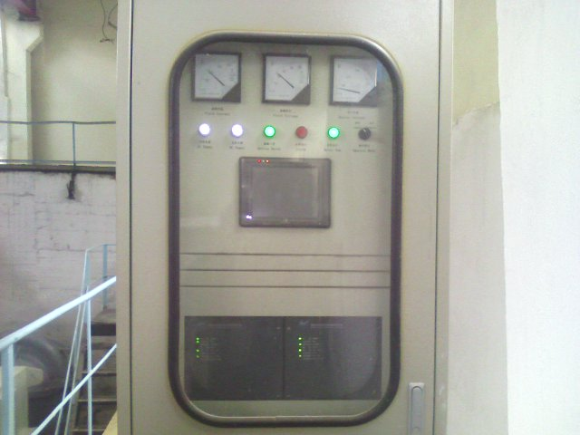
Бошкарув шкафи

Slide 6
Programmali boshqaruvda avtomatlashtirilgan tizimdan farqli ravishda xizmatchi xodimlar aloxida agregatlarning ishini boshqarmaydilar. Programmali qurilma ishga tushgandan so’ng stansiya avtomatik rejimda ishlay boshlaydi.
Programmali boshqaruvda avtomatlashtirilgan tizimdan farqli ravishda xizmatchi xodimlar aloxida agregatlarning ishini boshqarmaydilar. Programmali qurilma ishga tushgandan so’ng stansiya avtomatik rejimda ishlay boshlaydi.
Berilgan har bir nasos stansiyasi sug’orish tizimining avtomatlashtirish darajasi va texnologik ish tartibiga ko’ra yarim avtomatik, programmali va avtomatik ish rejimida ishlashi mumkin.
Bosim liniyasiga o’rnatilgan maxkamlovchi yoki maxsus rostlovchi armaturaning ochilish darajvsini kamaytirish hisoblanadi ( surgichlar, diskli zatvorlar ). Nasosning ishini bunday rostlash usuli miqdor jihatdan o’zgartirish deb yuritiladi. miqdor jihatdan rostlash juda sodda, lekin nasos uskunasining f.i.k. sezilarli darajada pasayib ketadi. Nasos quvvatining bir qismi qo’shimcha bosim yo’qotishlari uchun sarflanadi. Bunday rostlash usuli markazdan qochma nasoslar uchun qo’llanishi mumkin.

Slide 7
Nasoslarning ish tartibi motorlarning aylanish chastotasini o’zgartirish orqali rostlanishi mumkin. Bu holda miqdor va bosim kattaliklari o’zgaradi. Aylanish chastotasining o’zgarishi sarf, bosim, va quvvat kattaliklarining o’zgarishiga olib keladi
Nasosning ishini motorlarning aylanish chastotasini o’zgartirish orqali rostlash miqdor jixatdan rostlashga nisbatan samarali hisoblanadi.
Avtomatlashtirilgan nasos stansiyalarida distansion boshqariluvchi quvurli mahkamlovchi armatura qo’llaniladi. Ular nasos uskunasining gidromexanik qurilmalari tarkibiga kiradi va agregatni ishga tushirish hamda to’xtatish jarayonida ishtirok etadi. Bu holda armaturani agregatli deb yuritiladi. Bundan tashqari tarmoqdagi suvni bir yo’nalishdan boshqasiga o’tkazish va uni alohida bo’limlarini ishga tushirish hamda to’xtatish vazifalarini bajaruvchi tarmoq mahkamlovchi armaturasi mavjud.

Slide 8
Насосларнинг ишини ростлаш усуллари. Насос ускуналарини ишлатиш жараёнида кўп ҳолларда Q сув микдори ҳолатини ўзгартириш ёки H₁ баландлик ўзгартирилганда унинг ўрнатилган қийматини сақлаб туриш талаб этилади.
Nasoslarning ishini rostlash
Miqdor jihatdan rostlash
Sifat jihatdan rostlash

Slide 9
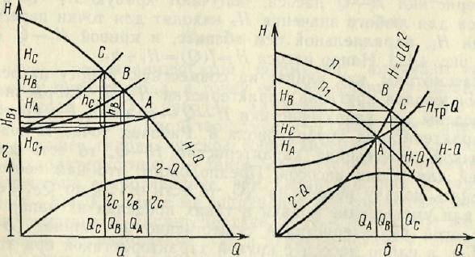
Микдор жихатдан ростлаш
Нормал иш тартибида насос Н₁ босимида Q_{a} сарфни узатади (а – расм ). Q_{a} сарфни Q_{b} гача камайтириш учун насоснинг босим линиясидаги маҳкамловчи қурилмани шундай ёпиш керакки , бу ҳолда йўқотишлар h₆ қийматидан ортсин. Бу ҳолда қувурга узатилиши зарур бўлган сарф берилувчи босим H_{b1} га тенг бўлади.
. Насоснинг фойдали қуввати N_{f}=ρgQ_{B} H_{B1} , қуввати эса
N = ρgQ_{B} H_{B} / η_{B} = ρgQ_{B} (H_{B1,} + h_{B} ) / η_{B}
Насоснинг фойдали иш коэффициенти ( ф.и.к. )
η_{f} =H_{b1}η_{b}/(H_{b1}+h_{b}),

Slide 10
Яъни бу ҳолда h_{b} йуқотишларнинг ортиб бориши билан бу қиймат кичраяди. Сарфнинг қиймати янада камайиши , масалан Q_{c} қийматгача, маҳкамловчи ускунадаги йуқотишлар h_{c} қийматига етади ва мос ҳолда
η_{f} =H_{c1}η_{c1}/(H_{c1}+h_{c})
Демак миқдор жиҳатдан ростлаш жуда содда, лекин насос ускунасининг ф.и.к. сезиларли даражада пасайиб кетади. Насос қувватининг бир қисми қўшимча босим йўқотишлари учун сарфланади. Бундай ростлаш усули марказдан қочма насослар учун қўлланиши мумкин.

Slide 11
Сифат жихатдан ростлаш
Насосларнинг иш тартиби моторларнинг айланиш частотасини ўзгартириш орқали ростланиши мумкин. Бу ҳолда миқдор ва босим катталиклари ўзгаради. Айланиш частотасининг η дан η₁ га ўзгариши сарф, босим, ва қувват катталикларининг ўзгаришига олиб келади ва улар қуйидагича ҳисобланади:
Q=Q_{in}; H₁=H² _{in} ; N₁ Ni _{n} ³(i _{n} =n ₁/n)
Олдинги иккита тенгламадан куринадики:
Q/Q=√H₁ /H ёки Q/√H=Q₁/√H₁ ёки H/Q² = const (12.7)
тенглама таркибига i_{n} катталиги кирмаганлиги учун, яъни n вa n₁, шуни айтиш лозимки, тавсифномаларнинг маълум нуқталари орасидаги айланиш частотаси ўзгарганда H/Q²=const (Q/√H=const) бўлади, шунинг учун қувурга сув узатувчи насосга C нуқта ишчи бўлса, (2 -расм) вa H_{a} босимда Q_{a} сарфга эга бўлса n₁ айланиш частотасида A нуқтадан ўтувчи H₁ – Q₁ тавсифномаси қуйидагича аниқланади: H_{a}/ Q_{a}² = a қиймати топилади вa H= a Q² координата бошидан ўтувчи парабола қурилади. Бу параболанинг барча нуқталари учун, шунингдек, H-Q берилган тавсифномада ётувчи B нукта учун ҳам N айланиш частотасига тўгри келувчи H/Q²= a нисбати тўгри бўлади. Бу ердан,
I_{n}=n₁/n=Q_{a} /Q_{b} ёки I_{n}=√H_{a}/H_{b} вa n₁= i_{n} n

Slide 12
Насоснинг босими ва сарфи Q_{i}/Q=i_{n} va H_{i}/H=i²_{n} катталиклари асосида ўзгаради. H₁≥q да вa айланиш частотаси n дан n₁ гача ўзгарганда сарф f H_{r} =O дa Q_{B}-Q_{a} га нисбатан Q_{c}-Q_{a} қиймати камаяди, босим эса H_{r}=0 дa H_{b}-H_{a} қийматига камаяди.
Агар турли n қийматлар учун нисбатан кичик бўлган ф.и.к. га эга бўлишини ҳисобга олмаса, насоснинг ишини айланиш частотаси орқали айланиш жараёнида ҳар бир H=aQ² эгри чизиғи ф.и.к. қийматига тенг бўлган линиялар ҳисобланади, чунки
η= PgQH/W= PgQi_{n}H²_{in}/W_{i}³_{n}. (12.8)
Демак, H_{r} =O да ф.и.к. ўзгармайди, H_{r} ≠ 0 дa жуда кичик қийматга ўзгаради, масалан, 2б -расмда η_{c} дан η_{a}=η_{b} гача.
Шундай килиб, юкоридагилардан кўрина-дики, насоснинг ишини моторларнинг айланиш частотасини ўзгартириш орқали ростлаш миқдор жихатдан ростлашга нис-батан самарали ҳисобл-анади.

Slide 13
Drosselli tusqichlar katta diametrli quvurlarda qo’llanadi. Ular elektr ijro mexanizmlari yordamida boshqariladi. Ba’zi bir hollarda moyli servomotorga ega bo’lgan elektrogidravlik ijro mexanizmlaridan foydalaniladi.Elektr ijro mexanizmlari umumiy holda elektr yuritma reduktor aylantiruvchi momentni chegaralovchi mexanizm chiqish elementining holat ko’rsatkichi datchiklari va ohirgi o’chirgichlardan tashkil topgan. Elektr yuritma sifatida qisqa tutashuvli asinxron motorlar ishlatilishi mumkin . Oxirgi o’chirgichlar yordamida mexanizmning elektr yuritmasi ishchi organi oxirgi holatiga yetganda to’xtatiladi.
Sanoatda chiqish vali doimiy tezlikka ega bo’lgan ko’p aylanishli mexanizmlar ishlab chiqiladi. Ular konstruktiv va sxemali ko’rinishi jixatidan farq qiladi, lekin quyidagi bir xil vazifalarni bajarishi mumkin: yuritmani oxirgi holatda yoki oraliq holatlarda to’xtatish: yuritmani distansion yoki avtomatik ravishda ishga tushirish: aylantiruvchi moment ortib ketganida yuritmaning harakatlantiruvchi qismlari yoki ishchi organlari yedirilib ketsa yo’l o’chirgichlari ishdan chiqsa yuritmani avtomatik ravishda ishdan to’xtatish: ishchi organing oxirgi holatini signallash: ishchi organini belgilangan vaqtdagi holatini strelkali ko’rsatkich yordamida joyiga qarab mahalliy ravishda aniqlash: ishchi organi ixtiyoriy oraliq holatini maxsus holat ko’rsatkichi yordamida distansion ko’rsatish bilan blokirovka qilish: maxovik yordamida qulda boshqarish.

Slide 14
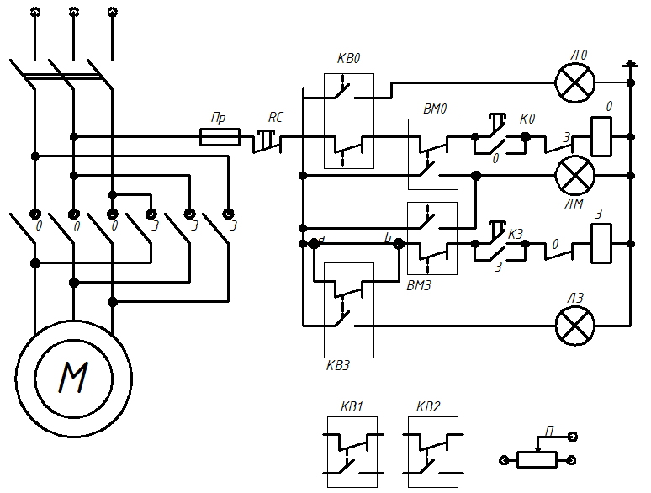
Unifikatsiyalangan elektr yuritmalarning elektr boshqaruv sxemalari
Barcha unifikatsiyalangan elektr yuritmalar uchun (B, V, G, D tipli) prinsipial boshqaruv sxemasi 1- rasmda keltirilgan.

Slide 15
Bu sxema quyidagi shartlarga javob beradi:
1-kuch tarmoqlarini ta’minlash zanjiri va boshqaruv zanjiri 380/220 V kuchlanish tarmog’idan bajariladi;
2-sxemaning boshqaruv zanjiri kuch tarmog’i, signallash zanjiri yuklamalar va qisqa tutashuvlardan himoya qilingan;
3-ishga tushirgich g’altaklari nol o’tkazgichga ulangan. Boshqaruv apparatlari kontaktlari va magnit ishga tushirgich blok kontaktlari faza tomonidan ulangan. Sxemalarni bunday ulanishi boshqaruv zanjirida «yolg’on ish» tartibini oldini oladi;
4 -reversiv magnit ishga tushirgichlarning g’altagidan tok o’tayotganda boshqasi bilan bir vaqtda ulanib qolinishini oldini oladi. Buning uchun boshqaruv zanjiridagi xar bir g’altakka keyingisining ochiladigan kontakti ulanadi;
5- oraliq holatlardagi to’xtashlarda mahkamlovchi armaturani sekinlik bilan ochish va yopish vazifasini bajaradi;
6 - boshqaruv sxemasi mahkamlovchi armatura elektr yuritmasini xar qanday oraliq holatlarda «Stop tugmasi yordamida to’xtatish imkonini beradi, shu jumladan keyingi ochish va yopish buyruqlarini qabul qiladi;
7 - qo’l va avtomatik boshqaruv rejimlarida sxema nollash himoya vositasiga ega;

Slide 16
8 - sxema elektr yuritmani 3–turdagi maxkamlovchi rejimini ta’minlaydi:
- armatura majburiy mahkamlashni talab etmaydi;
- armatura majburiy mahkamlashni faqat «Yopiq» holatida talab qiladi;
- armatura majburiy mahkamlashni «Ochiq» va «Yopiq» holatlarda talab qiladi, buning uchun muftali o’chirgichning VMO, VMZ kontaktlari va KVO, KVZ oxirgi o’chirgichlaridan foydalaniladi;
9- armatura holatini signallash quyidagi prinsip asosida bajariladi:
-bitta «Mufta» LM signali paydo bo’lishi shuni bildiradiki, bunda mahkamlovchi armatura o’zining oxirgi holatlaridan biriga yetib bormagan;
-mahkamlanmaydigan armaturada «ochiq» va «yopiq» holatlarini signallash yo’l o’chirgichlari kontaktlari orqali LO,LZ lampalari yordamida bajariladi;
- mahkamlanuvchi armaturaning mahkamlash ko’zda tutilgan oxirgi holatida 2 ta mufta ochiq yoki yopiq signallari paydo bo’ladi bu holda motor aylanuvchi momenti chegaralovchi mufta orqali ishdan to’xtaydi va uning yo’l kulochogi holatini signallash tugmasiga ta’sir ko’rsatadi. VMO va VMZ o’chirgichlari motor teskariga harakatlanganda o’zining boshlang’ich holatiga qaytadi.
10- Elektr motori ishga tushirilayotgan vaqtda VMO va VMZ kontaktlari ishlamaydi.
11- Distansion boshqaruv qurilmalari texnik tavsiflarga ko’ra maxsus buyurtma asosida bajariladi.

Slide 17
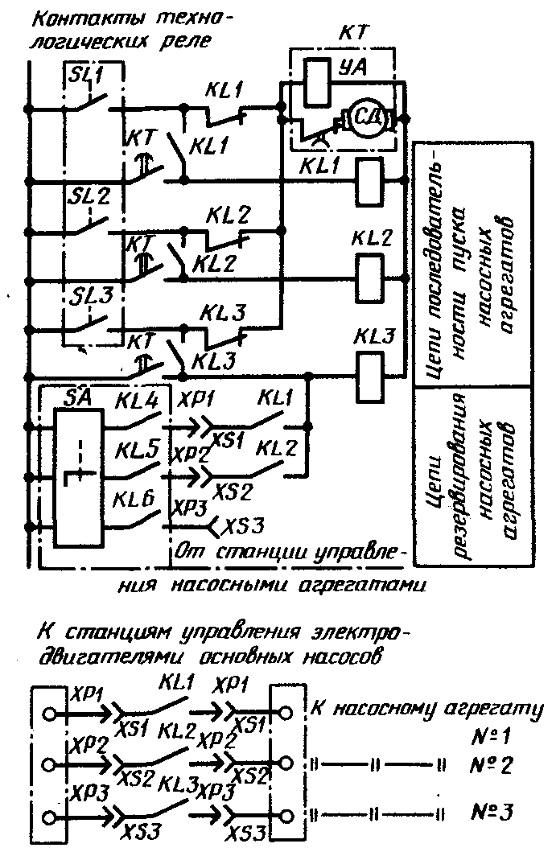
Bir xil tipdagi nasos uskunalarini avtomatik boshqaruv sxemasi

Slide 18
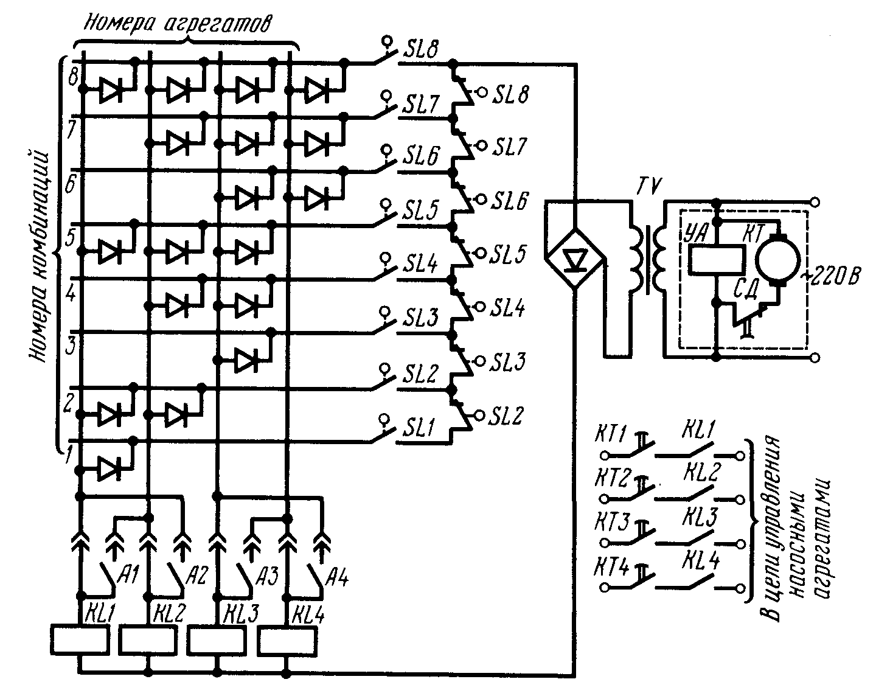
Har xil tipdagi nasos uskunalarini avtomatik boshqaruv sxemasi

Slide 19
Etiboringiz uchun rahmat

